Slide 1

Факультет компьютерных наук
Департамент программной инженерии
Курсовой проект
Клиент-серверное приложение геотаргетированной рекламы ”Geofood”
Выполнил: студент группы БПИ-194
Аникеев Егор Васильевич
Научный руководитель:
Приглашенный преподаватель ФКН:
Кучук Александр Александрович
Москва, 2021

Slide 2
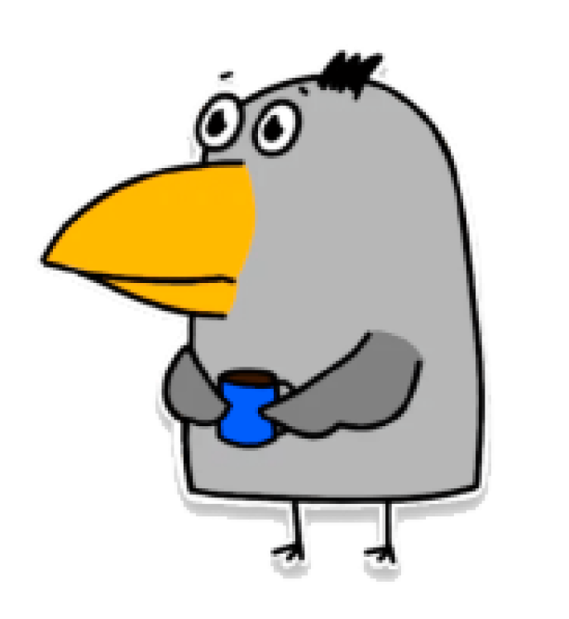

Факультет компьютерных наук, департамент программной инженерии
Терминология
UIKit - фреймворк для создания приложений под iPhone, iPad и iPod
Модуль - отдельная часть программы, относящаяся к слою представления, которая реализует архитектуру Viper и предоставляется реализацией набором компонент (View, Presenter, Router, Interactor, Configurator).
Компонент модуля - набор input и output протоколов и класс, который их реализует, из которых строится viper модуль.
View - компонент модуля, который отвечает за представление данных пользователю и обработку пользовательского ввода.
Presenter - компонент модуля, который отвечает за логику работы модуля и обработки данных, полученных из View и Interactor.
Interactor - компонент модуля, который отвечает за связь модуля с бизнес-логикой программы и преобразованием полученных оттуда данных для их дальнейшей передачи в Presenter.
Router - компонент модуля, который отвечает за переключение между модулями

Slide 3
Факультет компьютерных наук, департамент программной инженерии
Описание предметной области
Предметная область: коммуникация и общение
Сервис предоставляет акции для пользователей, которые постоянно проходят мимо заведения, но не пользуются его услугами, однако могут стать его постоянными клиентами. Персональные акции могут стать мотиватором для похода в новое кафе, ресторан и т.п. Клиент впервые для себя открывает новое место и возможно останется его постоянным посетителем.

Slide 4
Факультет компьютерных наук, департамент программной инженерии
Цель и задачи работы
Цель работы
Разработать мобильное приложение, которое будет предоставлять пользователю таргетированную рекламу на основе его перемещений.
Задачи работы
Познакомиться с архитектурой Viper и реализовать приложение на ее основе;
Изучить язык Swift и познакомиться с паттернами написания кода на нем.
Реализовать интерфейс пользователя и сетевое взаимодействие.
Поработать с UIKit, MapKit и CoreData.

Slide 5
Факультет компьютерных наук, департамент программной инженерии
Актуальность работы
Реклама находится практически во всех сервисах, так что ее можно видеть каждый день.
Приложение должно помочь свести потенциального потребителя и компанию, предоставляющую услуги питания.

Slide 6
Факультет компьютерных наук, департамент программной инженерии
Анализ существующих решений
На текущем рынке много различных решений: Tinder, Badoo, различные чат-боты в мессенджерах.
Название | Представление рекламы от кафе | Таргентинг | Таргетинг по местоположению | Таргетинг по перемещению пользователя | Сторонняя реклама
Яндекс.Карты | + | + | + | +- | +
Google maps | + | + | + | +- | +
Facebook | + | + | + | - | +
Instagram | + | + | + | - | +

Slide 7
Факультет компьютерных наук, департамент программной инженерии
Используемые технологии
UIKit
xCode 11
MapKit
CoreData

Slide 8
Факультет компьютерных наук, департамент программной инженерии
Обоснование выбора фреймворка
Название | Поддержка разработчиками | Стабильность | Востребованность | Минусы
UIKIt | + | + | + | С каждым годом уменьшается поддержка Apple
SwifUI | +++ | +- | +- | Молодой фреймворк с многими проблемами; Не так много материалов

Slide 9
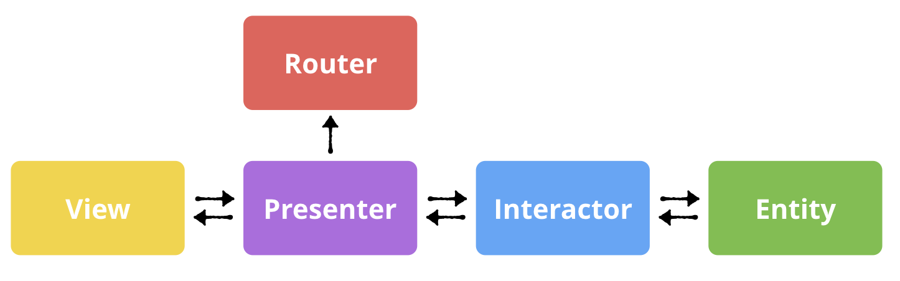
Факультет компьютерных наук, департамент программной инженерии
Методы и алгоритмы решения
Архитектура приложения

Slide 10
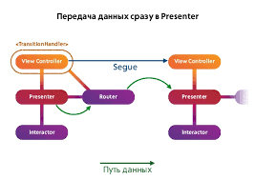
Факультет компьютерных наук, департамент программной инженерии
Методы и алгоритмы решения
Передача данных между модулями

Slide 11
Факультет компьютерных наук, департамент программной инженерии
Методы и алгоритмы решения
Оптимизация работы
Передача геопозиции каждые 100 метров
Загрузка данных относительно центра просматриваемой области с радиусом видимой области
Слияние новых и старых кафе, которые предоставляют акции

Slide 12
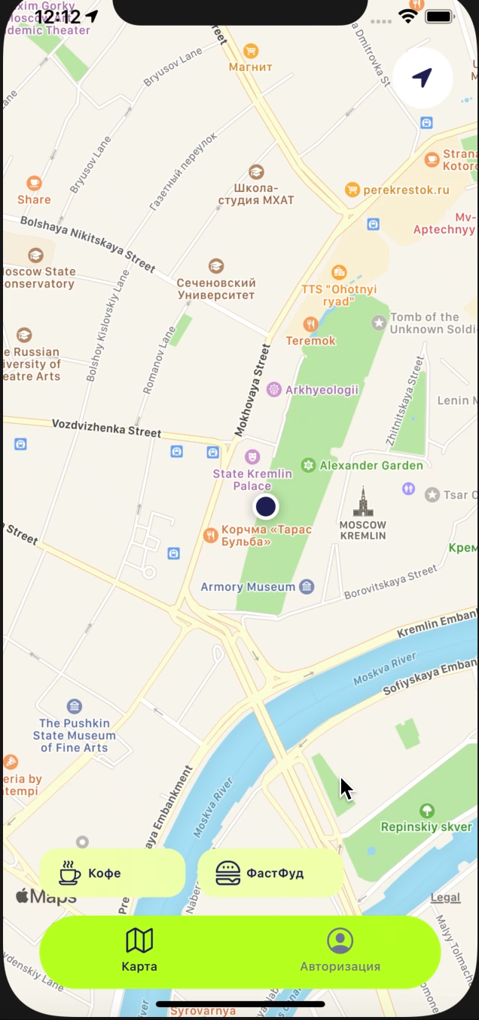
Факультет компьютерных наук, департамент программной инженерии
демонстрация

Slide 13
Факультет компьютерных наук, департамент программной инженерии
Пути дальнейшей работы
Добавление изначальных предпочтений
Добавление личного кабинета для кафе и ресторанов
Сбор и предоставление статистики
Публикация в AppStore

Slide 14
Факультет компьютерных наук, департамент программной инженерии
Список использованных источников
Документация по UIKit [Электронный ресурс]// URL: https://developer.apple.com/documentation/uikit (Дата обращения: 5.05.2021, режим доступа: свободный)
Документация по Swift [Электронный ресурс]// URL: https://swift.org/documentation/ (Дата обращения: 5.05.2021, режим доступа свободный)
The book of Viper [Электронный ресурс]// URL: https://github.com/strongself/The-Book-of-VIPER/blob/master/russian/contents.md (Дата обращения: 12.02.2021, режим доступа свободный)

Slide 15
Спасибо За внимание!

